Slide 1
Multiplatform Project SISCAP
Status Mensal do Projeto - Jul/2018
Gestor do Projeto: Alfeu Buriti P. Júnior

Slide 2


SPRINT | Atividades Principais
1 | Atualização de Documentos para o novo projeto, criação de usuário, cadastro de fontes, e cadastro de tipo de fontes, criação de banco de dados, tarefas organizacionais.
2 | Funcionalidades do coletor e interfaces web para entrada de dados utilizadas pelo coletor.
3 | Continuação de interfaces como cadastro de feriados, consulta de publicações etc. para serem utilizados pelo coletor
4 | Criação de notificações para o coletor.
5 | Tela de Upload Manual de Arquivo e planejamento para execução do OCR
6 | Finalização de detalhes do Upload de arquivo e demais tarefas necessárias para finalizar a questão de coleta e interface gráfica
Sprints
2

Slide 3
SPRINT | Atividades Principais
7 | Conversor OCR
8 | Conversor OCR
9 | Indexador de Textos
10 | Indexador de Textos
11 | Pesquisa Otimizada
12 | Pesquisa Otimizada
Sprints
3

Slide 4
SPRINT | Período | Story Points Completadas | Total Story Points Planejados | Tasks Completadas | Total Tasks | Total Story Points
1 | 28/08 a 16/09 | 5 | 36 | 17 | 22 | 218
2 | 17/09 a 30/09 | 5 | 36 | 13 | 51 | 213
3 | 01/10 a 19/10 | 5 | 21 | 20 | 35 | 208
4 | 20/10 a 05/11 | Em andamento | 44 | Em andamento | 42
Sprint Tracking
Projeto Iniciado: 20 de julho
Story Points planejados: 218
Total de Sprints planejadas: 12
Data de Fim de Projeto: 14 de Março 2019
4

Slide 5
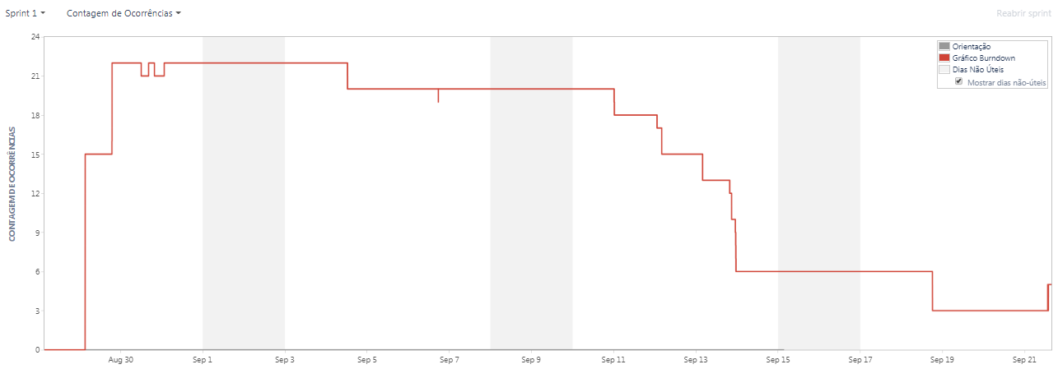
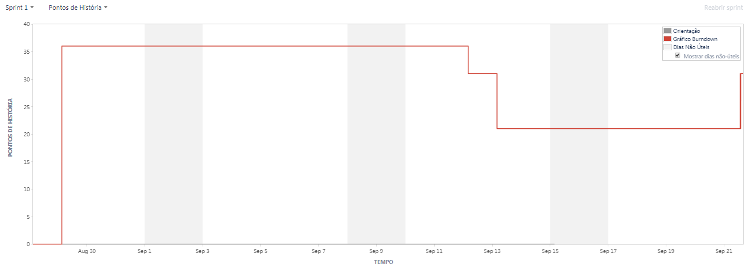
TAREFAS BURNDOWN
SPRINT 1 - BURNDOWN
HISTÓRIAS BURNDOWN
A primeira Sprint foi organizacional, com muitas tarefas e poucas histórias. Apenas uma história foi concluída. As histórias não foram quebradas, foram criadas tarefas dentro de cada história o que impede a visão completa a respeito da execução da história.
5

Slide 6
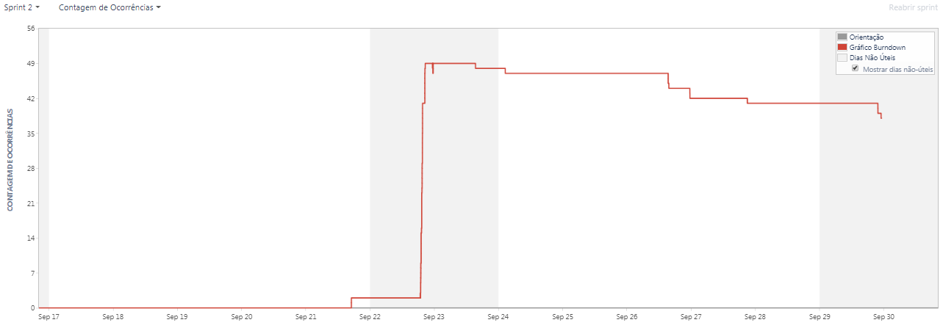
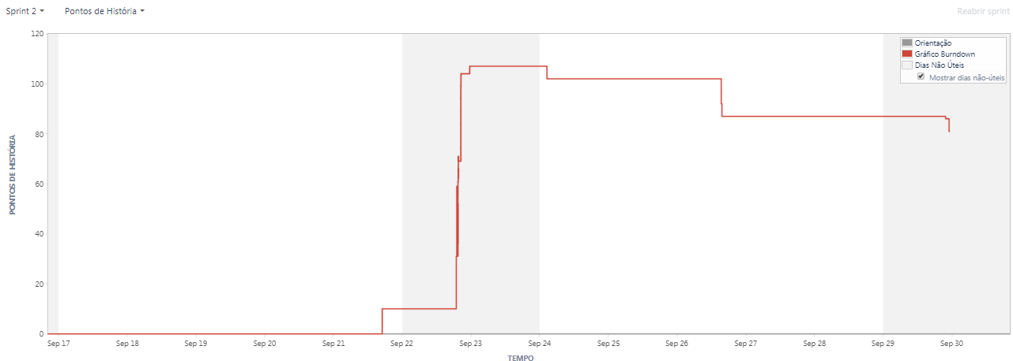
TAREFAS BURNDOWN
SPRINT 2 - BURNDOWN
HISTÓRIAS BURNDOWN
Na segunda Sprint entrou o que não foi finalizado na primeira,com foco em terminar o coletor já que era a meta de release, porém não foi possível finalizar. Alguns problemas de comunicação e muitos detalhes de implementação atrasaram a finalização.
6

Slide 7
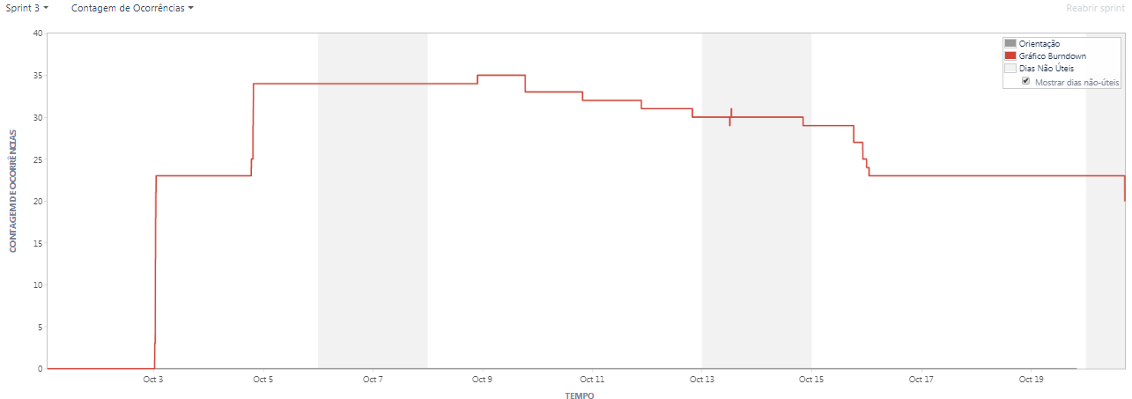
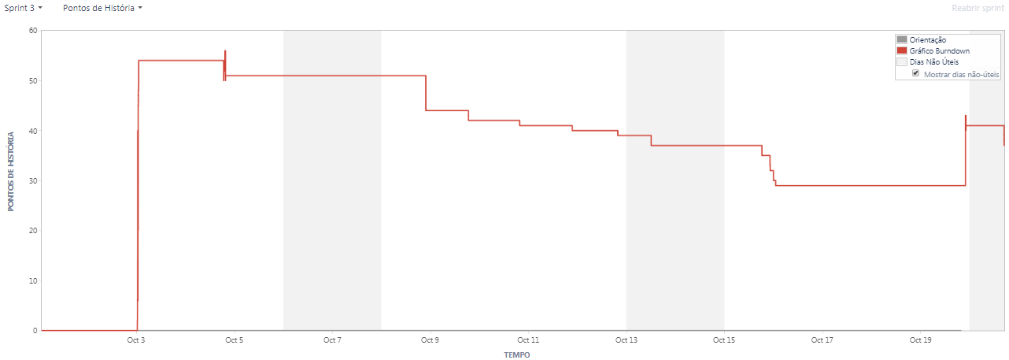
TAREFAS BURNDOWN
SPRINT 3 - BURNDOWN
HISTÓRIAS BURNDOWN
Na terceira Sprint conseguimos finalizar a implementação de vários itens, porém como ainda havia testes, execução de testes e correção de bugs encontrados decidimos por não finalizar as histórias e isso deu a impressão de que pouco foi executado. Houve um atraso também na organização da ferramenta de gestão A mudança da forma de dividir as tarefas aumentou a quantidade de pontos totais de história mas não houve acréscimo de funcionalidades.
7

Slide 8
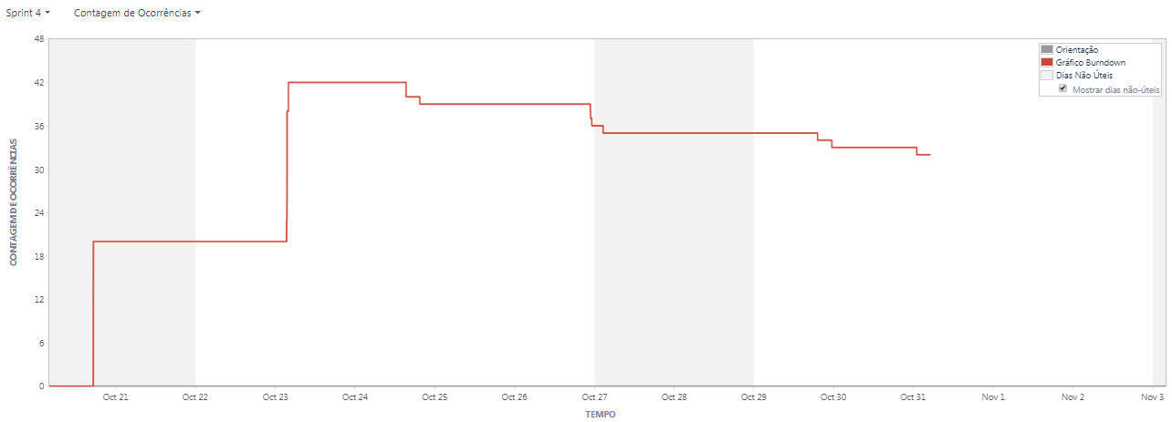
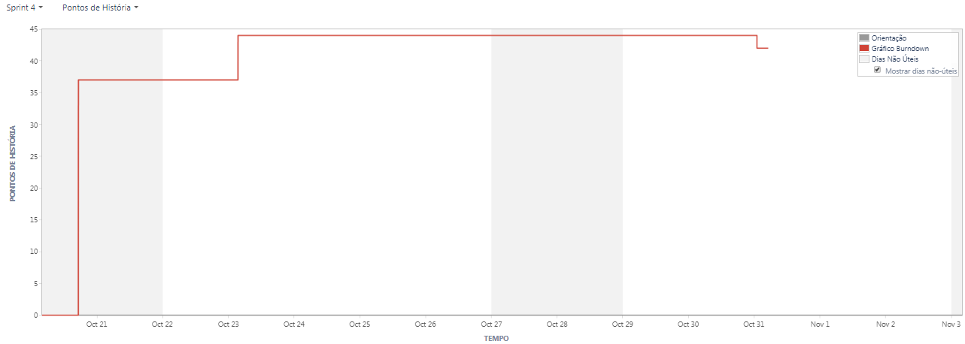
TAREFAS BURNDOWN
SPRINT 4 - BURNDOWN
HISTÓRIAS BURNDOWN
A quarta Sprint ainda está em andamento, mas o objetivo principal é conseguir realizar a entrega da primeira release que foi re-planejada.
8

Slide 9
Verificamos que apesar a capacidade de entrega da equipe ter sido inferior ao planejado, é possível a conclusão do projeto no tempo planejado uma vez que já superamos em grande parte algumas das dificuldades iniciais que foram:
Comunicação da Equipe
Planejamento do projeto e montagem de ambientes
Organização para trabalho totalmente remoto
Ajuste e alinhamento relacionados ao escopo
Desconhecimento de algumas tecnologias (api rest, spring boot, JEE, formato de definição de especificação
Adaptação a forma de trabalho da ferramenta de gestão
CONCLUSÃO
9

Slide 10

Prioridade | Risco | Ação
Alta | Falta de experiência da equipe em OCR | Estudo e pesquisa da ferramenta
Alta | Falta de experiência da equipe em Indexação de textos | Estudo e pesquisa da ferramenta
Média | Não fornecimento pela equipe das informações a serem utilizadas na pesquisa. | Conversas intensificadas com o P.O
Média | Indisponibilidade de diários oficiais nas fontes | Aceita o risco e negocia com o cliente
ALTA | Disponibilidade de tempo da equipe | Organização de horários alternativos
Baixa | Indisponibilidade de infra pelo cliente | Criar própria infra alinhado com o cliente
Baixa | Ausência dos clientes nas reuniões | Conversar com o representante do cliente ou P.0
RISCOS
10

